Slide 1
Модели жизненного цикла информационных систем

Slide 2
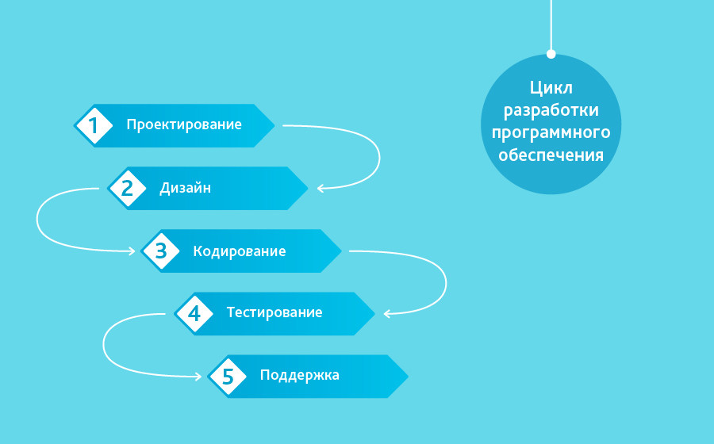
Каскадная модель (Water flow)
Анализ
Проектирование
Разработки
Тестирование и отладка
Внедрение

Slide 3
Плюсы и минусы
Плюсы
Позволяет предсказать затраты на проект
Управляемость проектом
Четкие сроки сдачи
Минусы
Отсутствие гибкости
Получается задуманная, а не необходимая система (если получается)
Управляемость проектом кажущаяся

Slide 4
Каскадная модель
Хорошо подходит
для небольших проектов, в которых заданы короткие сроки и ясны цели
для больших проектов, в которых поставленная задача обязана быть достигнута, даже путем перерасхода средств

Slide 5
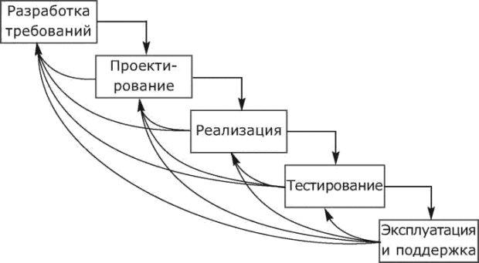
Модель с возвратами
Плюсы
выше шансы получить необходимую систему
гибкость разработки
Минусы
не известно, сколько потребуется возвратов, то есть времени, средств

Slide 6
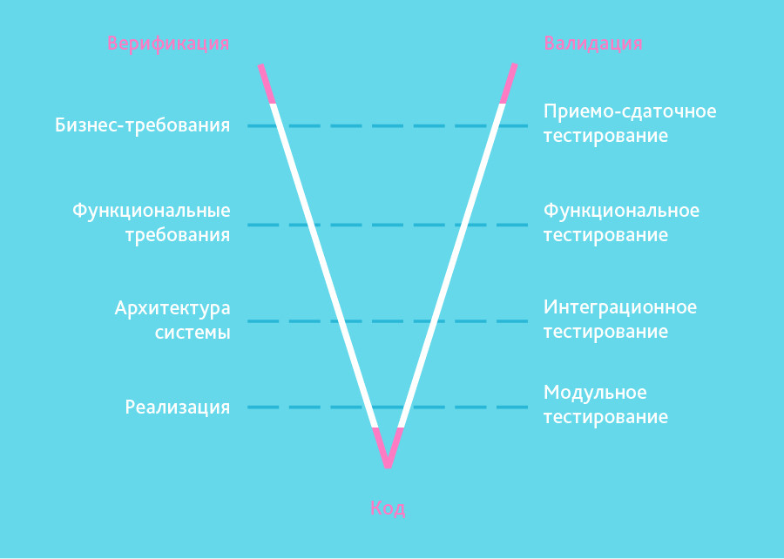
V-модель
V-образная модель применима к системам, где важно бесперебойное функционирование.
Например, прикладные программы в клиниках для наблюдения за пациентами, интегрированное ПО для механизмов управления
аварийными подушками безопасности в транспортных средствах и так далее. Особенность модели -
она направлена на тщательную проверку и тестирование продукта, находящегося уже на первоначальных стадиях проектирования.
Стадия тестирования проводится одновременно с соответствующей стадией разработки, например, во время кодирования пишутся модульные тесты. Пример нашей работы на основе V-методологии — мобильное приложение для европейского сотового оператора,
который экономит расходы на роуминг во время путешествий.

Slide 7
V-модель
Когда использовать V-модель?
Если требуется тщательное тестирование продукта, то V-модель оправдает заложенную в себя идею: validation and verification.
Для малых и средних проектов, где требования четко определены и фиксированы.
В условиях доступности инженеров необходимой квалификации, особенно тестировщиков.

Slide 8
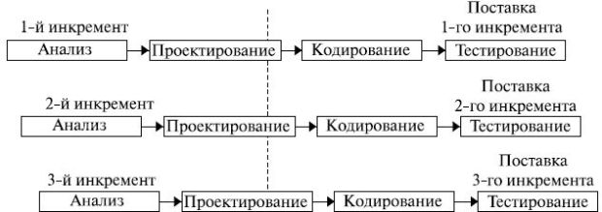
Инкрементальная модель
Инкрементальная модель жизненного цикла (ЖЦ) — это
метод разработки ПО, при котором система создается поэтапно,
разбиваясь на небольшие функциональные части (инкременты).
Каждая часть проходит полный цикл разработки (анализ, проектирование, кодирование, тестирование),
а продукт «нарастает» функционалом от базовой версии до финальной, позволяя раньше выпускать полезные функции.

Slide 9
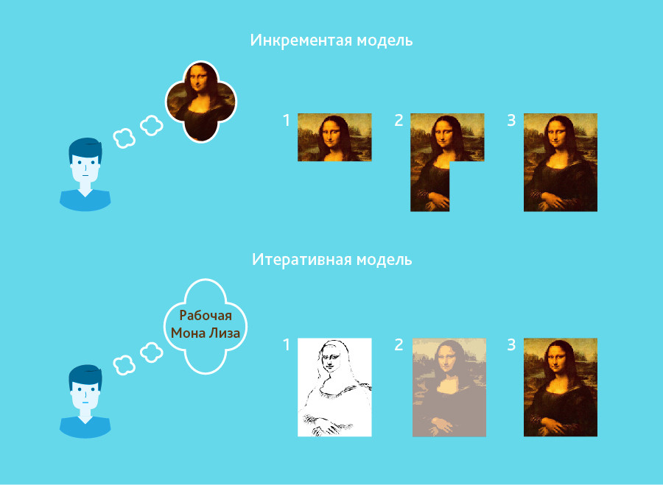
Инкрементальная модель (итерационная)
Итерационная модель жизненного цикла не требует для начала полной спецификации требований.
Вместо этого, создание начинается с реализации части функционала,
становящейся базой для определения дальнейших требований.
Этот процесс повторяется. Версия может быть неидеальна, главное, чтобы она работала.
Понимая конечную цель, мы стремимся к ней так, чтобы каждый шаг был результативен,
а каждая версия — работоспособна.

Slide 10
Инкрементальная модель
Когда оптимально использовать итеративную модель?
Требования к конечной системе заранее четко определены и понятны.
Проект большой или очень большой.
Основная задача должна быть определена, но детали реализации могут эволюционировать с течением времени.

Slide 11
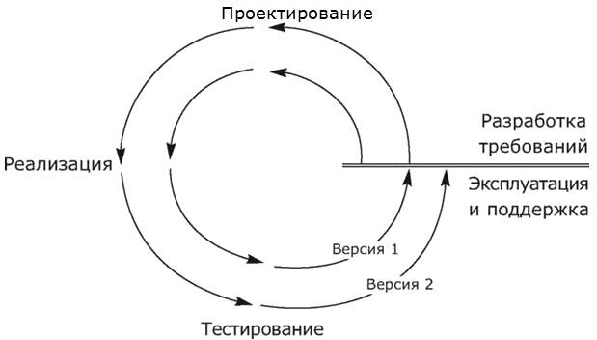
Итерационные модели
Спиральная модель (эволюционная)
В ряде случаев возвраты неизбежны
изменяющаяся внешняя среда
изменяющиеся требования заказчика
нечеткие требования
новая предметная область
невозможность работать по модели с возвратами

Slide 12
Спиральная модель (эволюционная)
Достоинства:
1)возможность уточнения и внесения новых требований в процессе разработки;
2)пригодность для использования промежуточного продукта;
3)возможность обеспечения управления рисками;
4)реализация преимуществ инкрементной стратегии (выпуск версий, повторное использование результатов, сокращение графика работ); 5)обеспечение широкого участия пользователя в проекте, начиная с ранних этапов, что минимизирует возможность разногласий между заказчиками и разработчиками и обеспечивает создание продукта высокого качества;
6) уменьшение общих затрат на разработку за счет раннего решения проблем и меньшего объема доработок.

Slide 13
Спиральная модель (эволюционная)
Недостатки: 1)сложность определения критериев для продолжения процесса разработки на следующей итерации, неизвестность точного количества необходимых итераций; это затрудняет планирование проекта и может вызвать задержку реализации конечной версии системы или программного средства 2) сложность управления проектом; необходимость грамотного управления с целью ограничения количества итераций до разумного; 3)необходимость активного участия пользователей в проекте, что не всегда возможно в реальной жизни; 4)необходимость мощных инструментальных средств и методов прототипирования; 5)возможность отодвигания решения трудных проблем на последующие циклы, что может привести к несоответствию полученных продуктов требованиям заказчиков.

Slide 14
Спиральная модель (эволюционная)
Области применения:
1) при разработке проектов, для которых требования слишком сложны, неизвестны заранее, непостоянны или их следует уточнить;
2) при разработке больших и долгосрочных проектов;
3) при разработке проектов использующих новые технологии.

Slide 15
Прототипная модель
Данная модель основывается на разработки прототипов и прототипирования продукта. Прототипирование используется на ранних стадиях жизненного цикла программного обеспечения:
Прояснить не ясные требования (прототип UI)
Выбрать одно из ряда концептуальных решений (реализация сцинариев)
Проанализировать осуществимость проекта
Классификация протопипов:
Горизонтальные и вертикальные
Одноразовые и эволюционные
бумажные и раскадровки
Горизонтальные прототипы — моделирует исключительно UI не затрагивая логику обработки и базу данных. Вертикальные прототипы — проверка архитектурных решений. Одноразовые прототипы — для быстрой разработки. Эволюционные прототипы — первое приближение эволюционной системы.

Slide 16
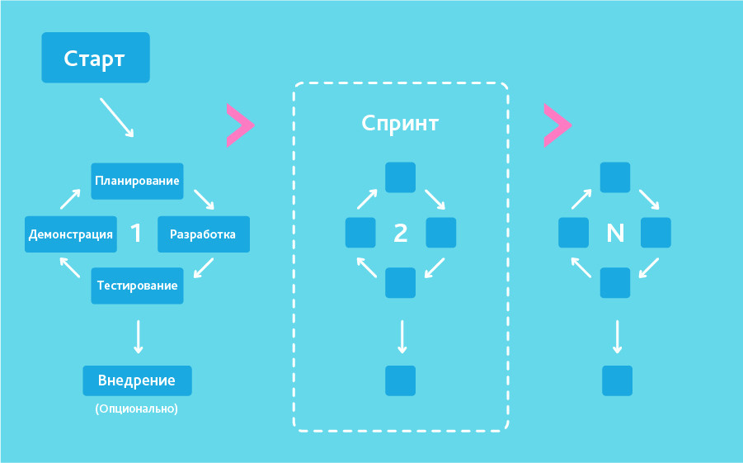
Аgile модель гибкая разработка
Когда использовать Agile?
Когда потребности пользователей
постоянно меняются в динамическом бизнесе.
Изменения на Agile реализуются за меньшую цену из-за частых инкрементов.
В отличие от модели водопада, в гибкой модели для старта проекта достаточно лишь небольшого планирования.

Slide 17
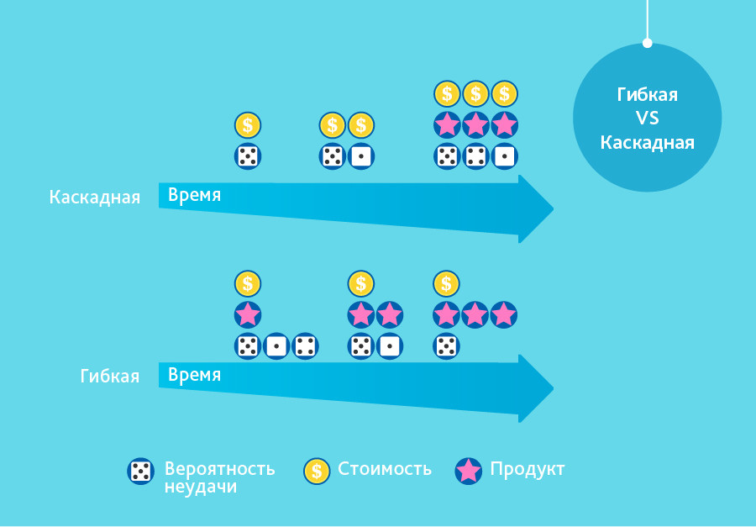
Отличия каскадной и гибкой методологий

Slide 18
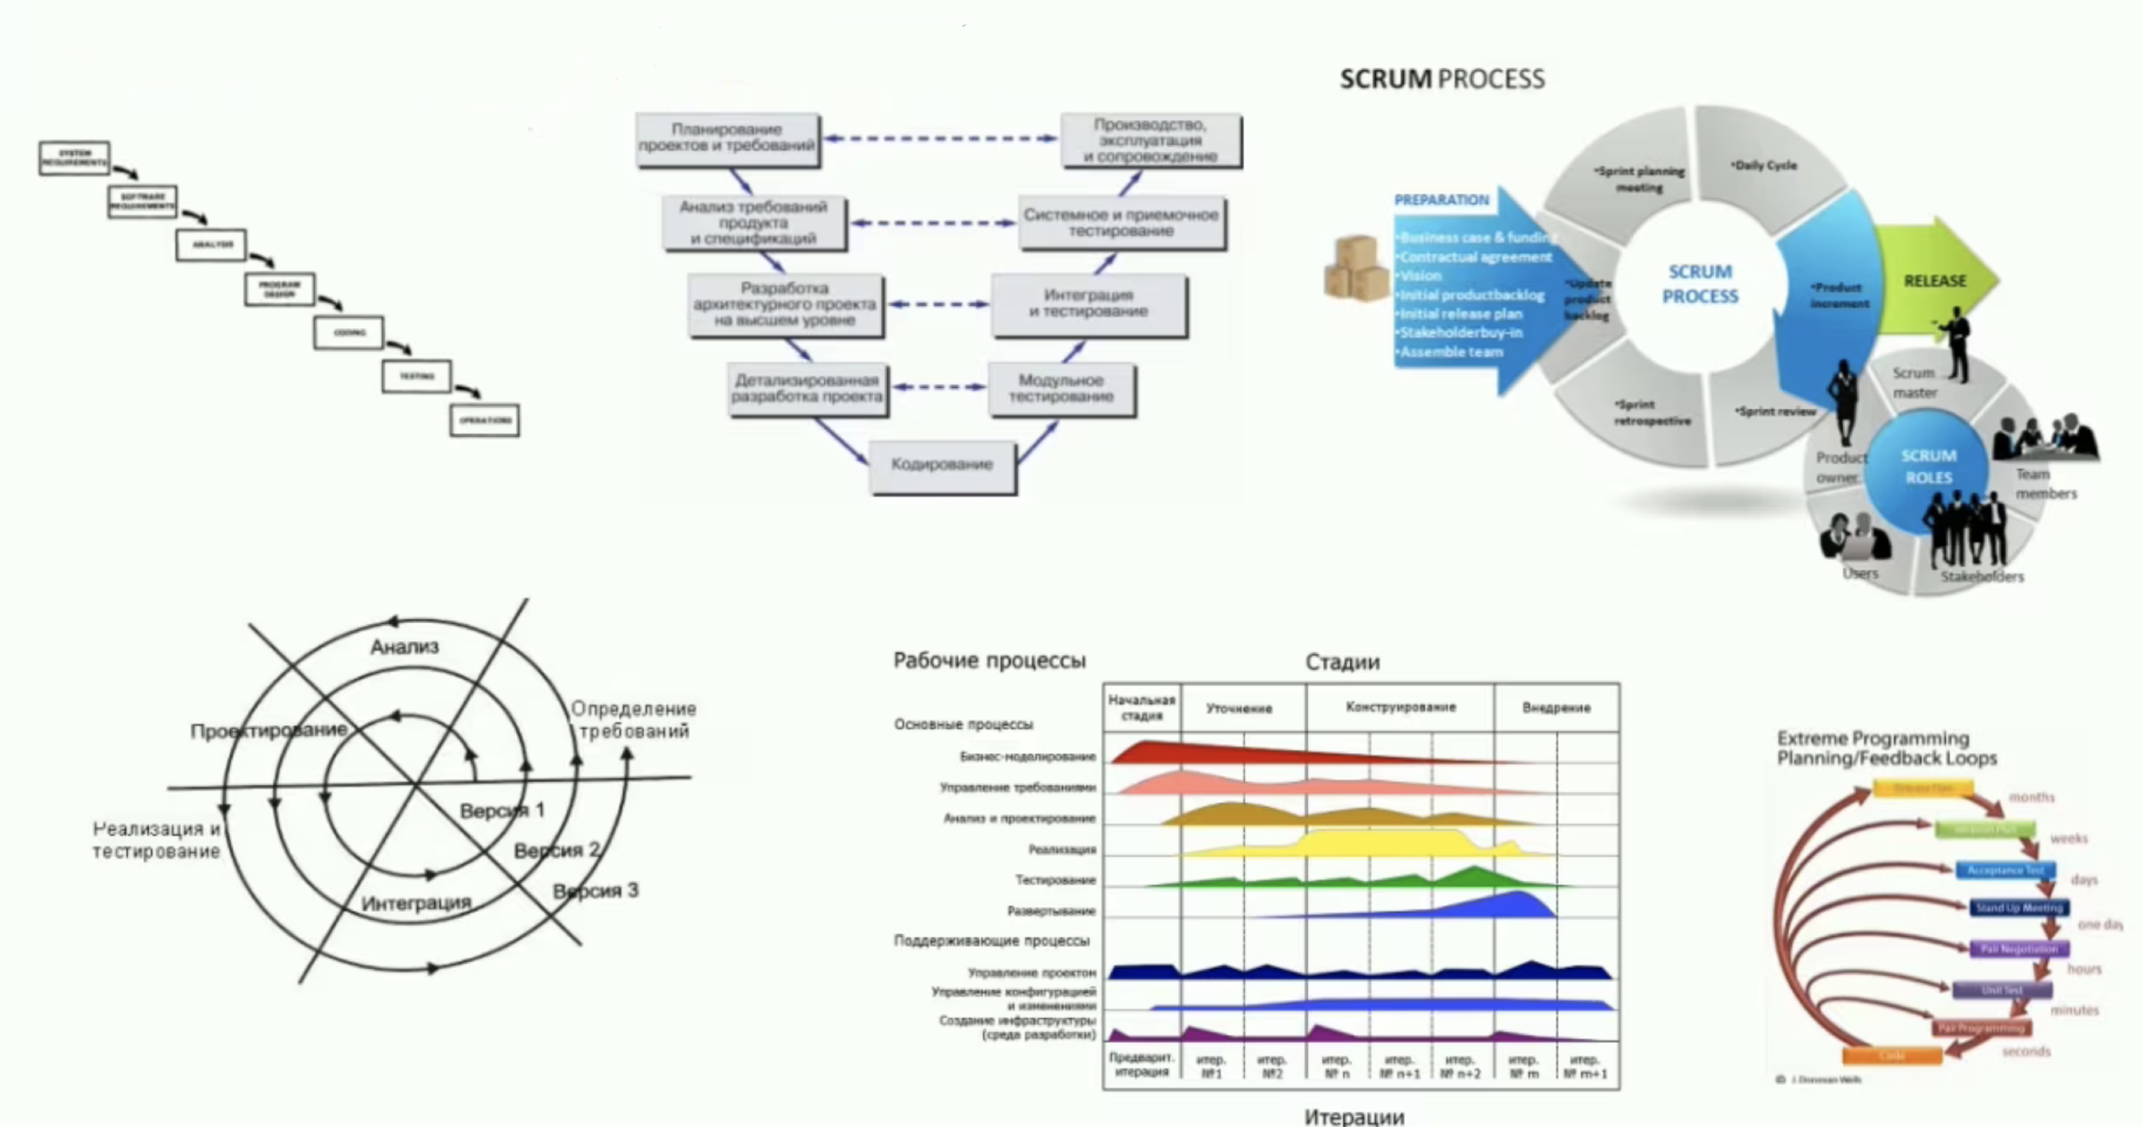
Популярные методологии разработки ПО

Slide 19
Экстремальное программирование XP
Экстремальное программирование или XP, eXtreme Programming — гибкая методология разработки программного обеспечения. Как и у других agile-методологий, у нее есть особенные инструменты, процессы и роли. Хотя автор XP не придумал ничего нового, а взял лучшие практики гибкой разработки и усилил до максимума. Поэтому программирование и зовется экстремальным.
Автор методики — американский разработчик Кент Бек. В конце 90-х годов он руководил проектом Chrysler Comprehensive Compensation System и там впервые применил практики экстремального программирования.

Slide 20
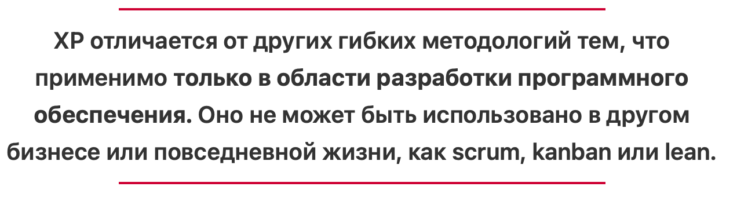
Экстремальное программирование XP
Цель методики XP — справиться с постоянно меняющимися требованиями к программному продукту и повысить качество разработки. Поэтому XP хорошо подходит для сложных и неопределенных проектов
Методология XP строится вокруг четырех процессов: кодирования, тестирования, дизайна и слушания. Кроме того, экстремальное программирование имеет ценности: простоту, коммуникацию, обратную связь, смелость и уважение.

Slide 21

Вопросы?

